Slide 1

Modelo de movilidad estudiantil
El objetivo que se plantea es determinar cuáles son los factores que inciden en la movilidad de un estudiante para acceder a una institución de educación en una provincia distinta a la de su nacimiento. Se considera a los estudiantes matriculados en las diferentes instituciones de educación a nivel nacional para el año 2016.

Slide 2

Movilidad estudiantil en la Educación Superior
En el año 2016, el 35,19% de los estudiantes tuvieron que movilizarse a otra provincia para poder acceder al sistema de educación superior.
A nivel nacional, en las universidades públicas, una plaza para acceder al sistema de educación superior era disputada por 1.8 personas. Existían lugares con más déficit, como la provincia de Orellana, donde 11.1 personas disputaban una plaza.
La probabilidad de que un estudiante que quiere acceder al sistema de educación superior sea admitido es del 35%.

Slide 3

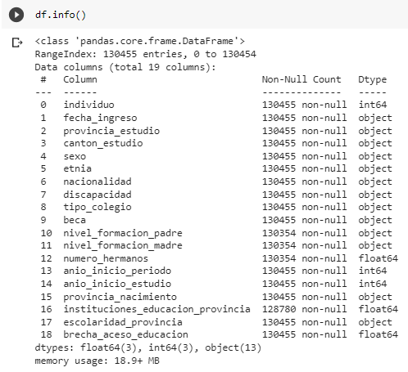
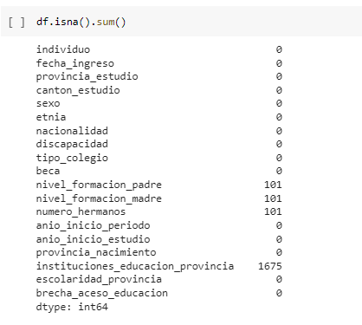
Análisis de la base de datos
Se analizó la completitud de la base de datos y su consistencia.
Se realizaron estadísticas descriptivas de las variables que conforman la base de datos.
La base de datos consta de 19 variables de las cuales 12 son cualitativas que describen las características de los estudiantes como el sexo, la etnia, el nivel de educación de los padres, la discapacidad, el tipo de colegio, si obtuvo alguno beca, entre otras y 7 cuantitativas que fueron el código del individuo, el número de hermanos, año de inicio del periodo educativo, la escolaridad de la provincia entre otras.
Es importante indicar que más adelante ya en la configuración final para obtener la base de datos, se eliminaran algunas variables que a consideración del investigador, no aporta información en el modelo o pueden causar mal especificación del mismo.
También los criterios de tratamiento de corrección de variables, como la imputación de valores se realizará a través del criterio de la mediana y en el caso de la variable cualitativas el que más se repita dentro de la variable.
En un análisis de variables vacías o NaN’s, se determinó que el nivel de formación del padre y de la madre cuenta con 101 registros vacías, el número de hermanos también cuenta con el mismo número de registros vacíos y en el caso del número de instituciones de educación superior existieron 1.675 registros vacíos o NaN’s.

Slide 4
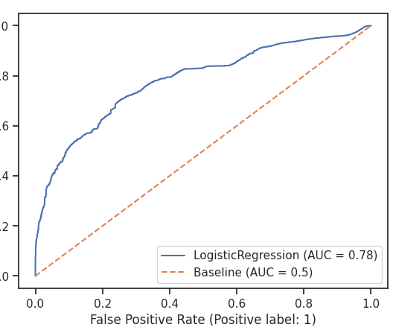
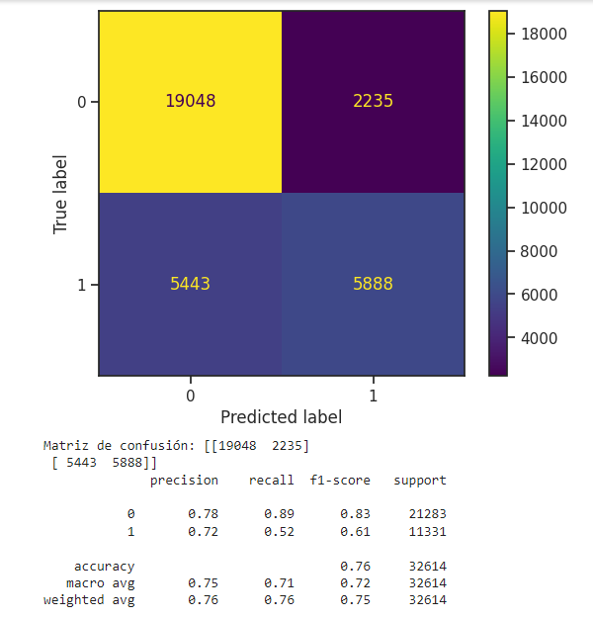
Modelo de Regresión Logística
El modelo obtuvo una exactitud del 79.46% en la clasificación de las clases y una sensibilidad para la clasificación de los datos positivos del 52% con una precisión del 72% al clasificarlas
El modelo obtuvo una tasa de AUC de 0.78, lo que indica que el modelo tiene una capacidad de clasificación moderadamente buena entre las clases de estudio.

Slide 5
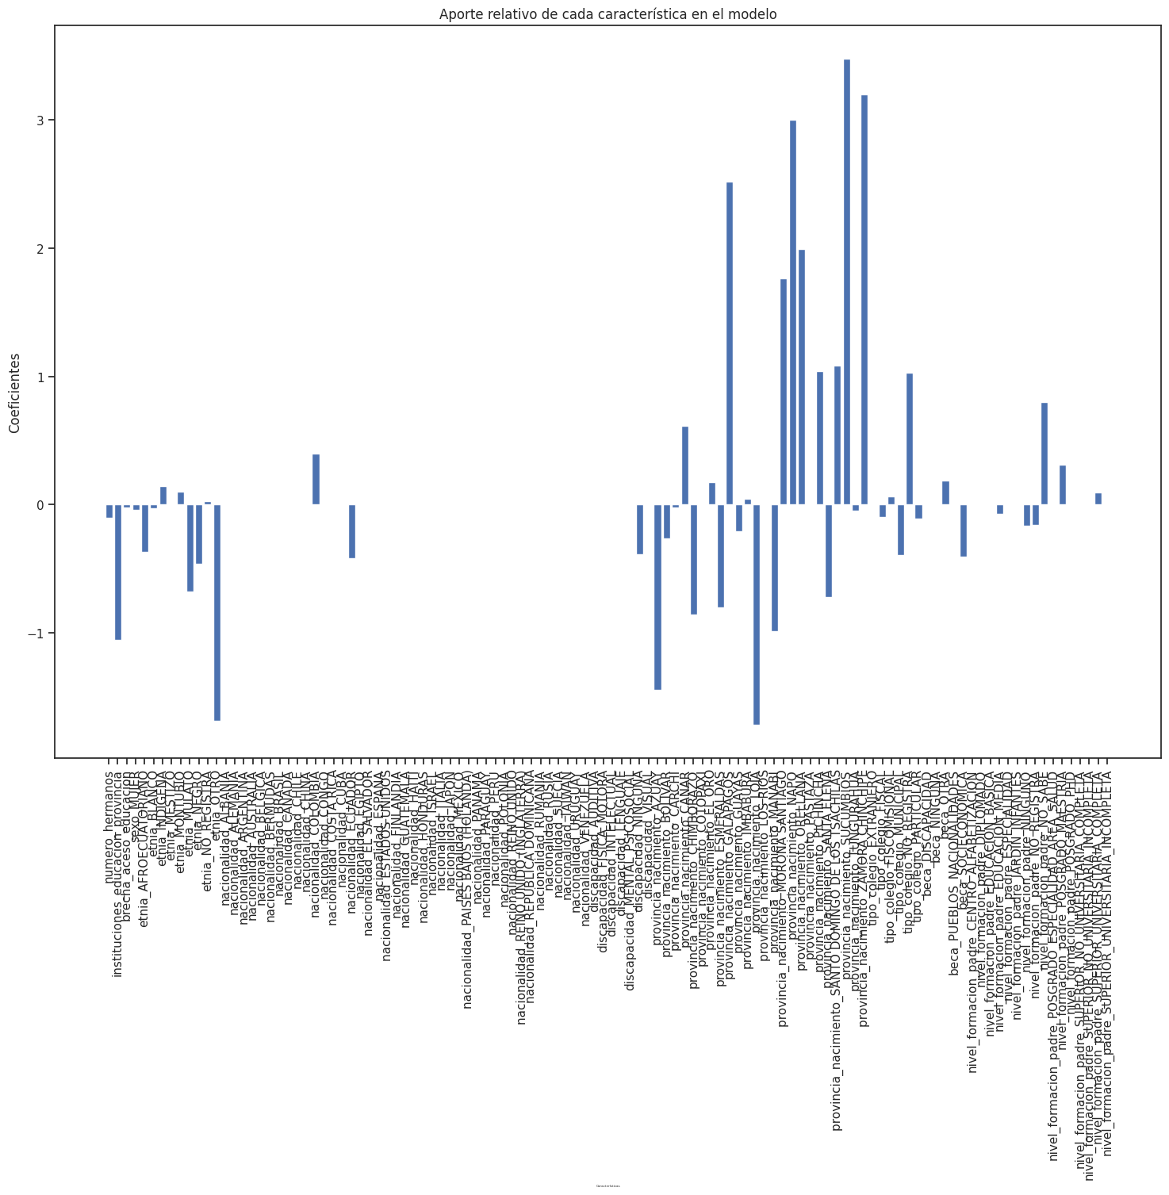
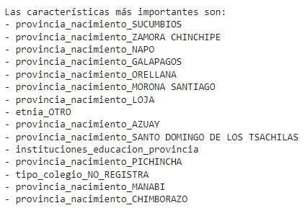
Características más importante
Resulta interesante interpretar que dentro de las características más importante que definen la movilidad de un estudiante es la provincia de Nacimiento, el número de instituciones de Educación superior en su provincial el tipo de colegio y su etnia.

